Slide 1
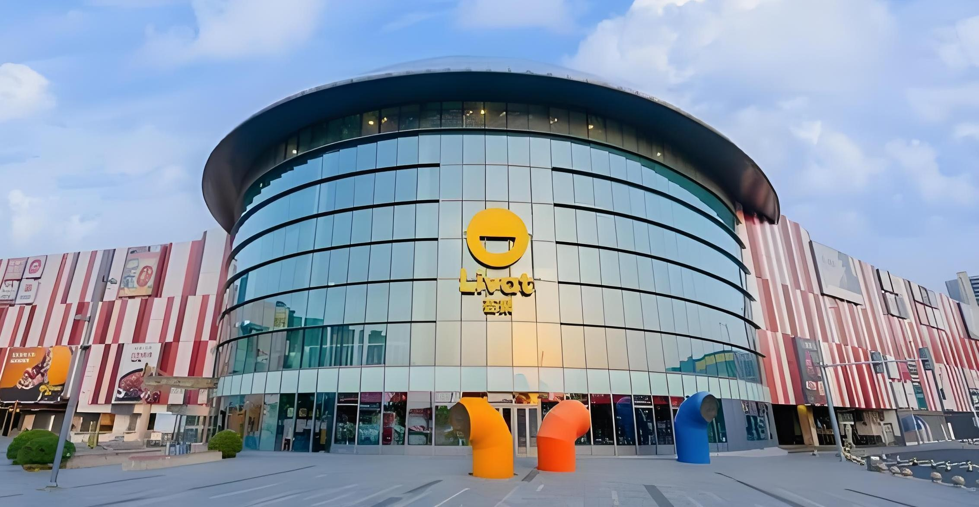
无锡荟聚 试驾场地
无锡荟聚试驾场地，位于无锡市锡山区团结中路3号，场地长100m 宽90m 总面积9000㎡ 全封闭 柏油硬化，适合汽车试乘试驾活动、新车发布活动等。

Slide 2
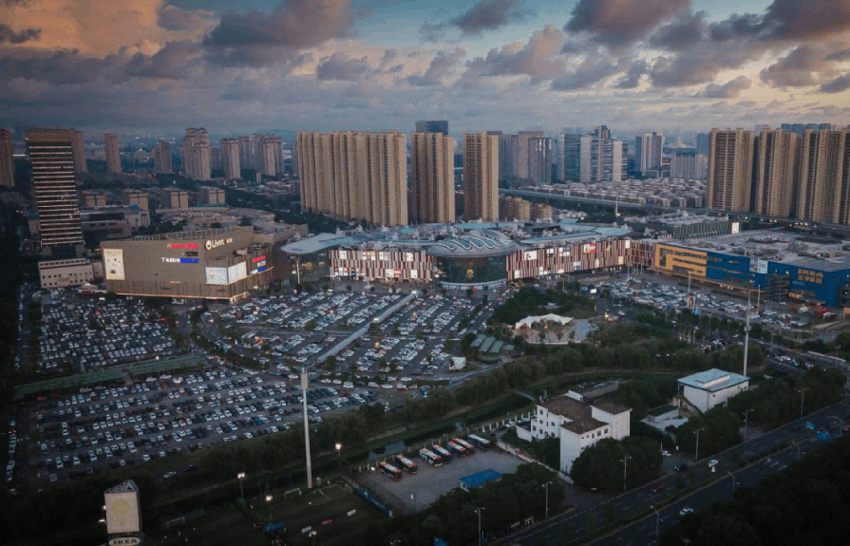
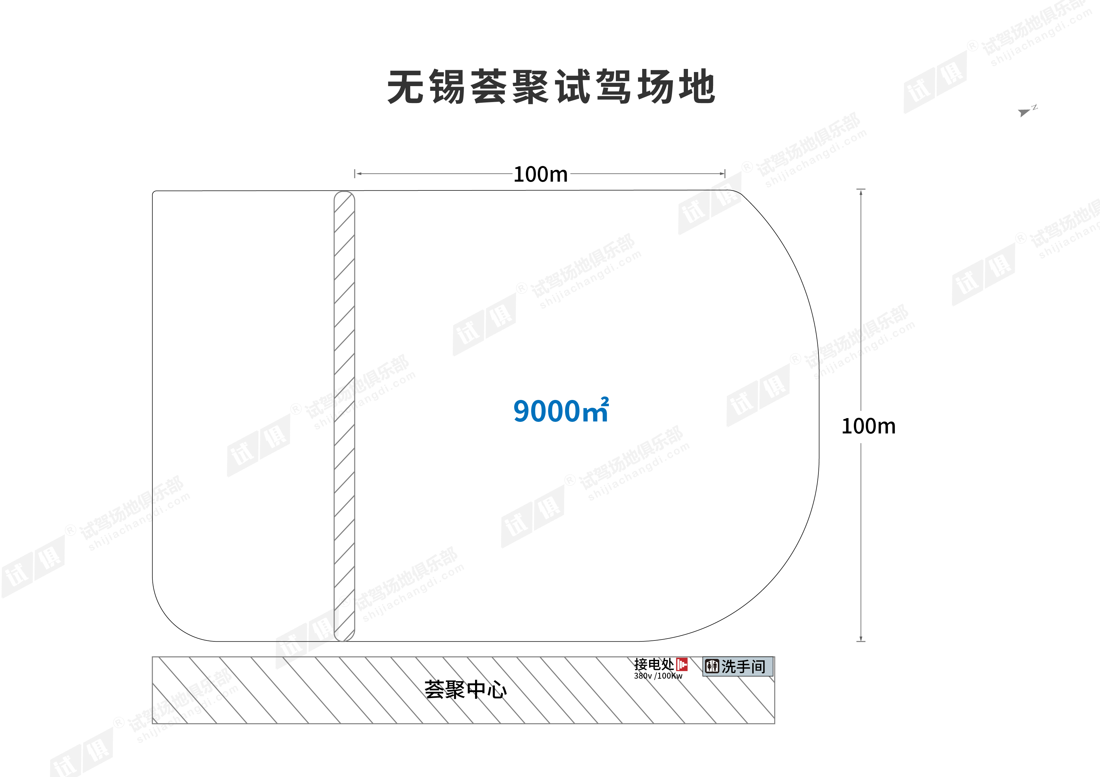
场地费用：3万/天
场地面积：长100m 宽90m 总面积9000㎡ 柏油硬化封闭场地
供电供水：380V/100kw 方便接水
配套设施：停车位 固定洗手间 会议室

Slide 3
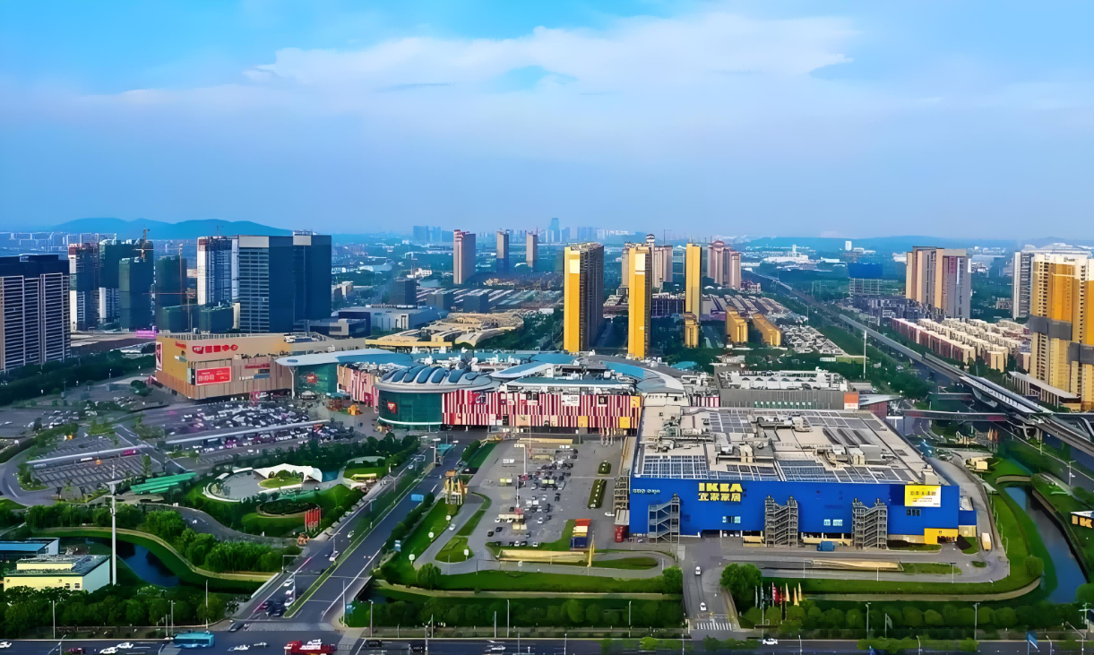
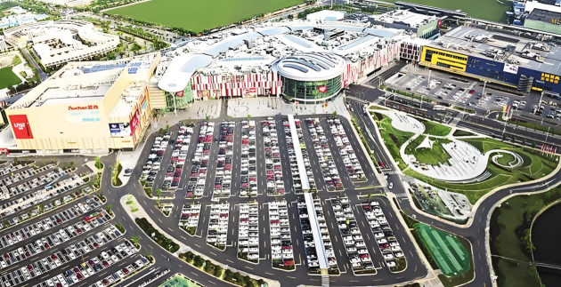
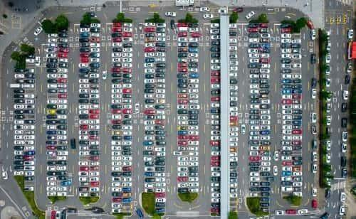
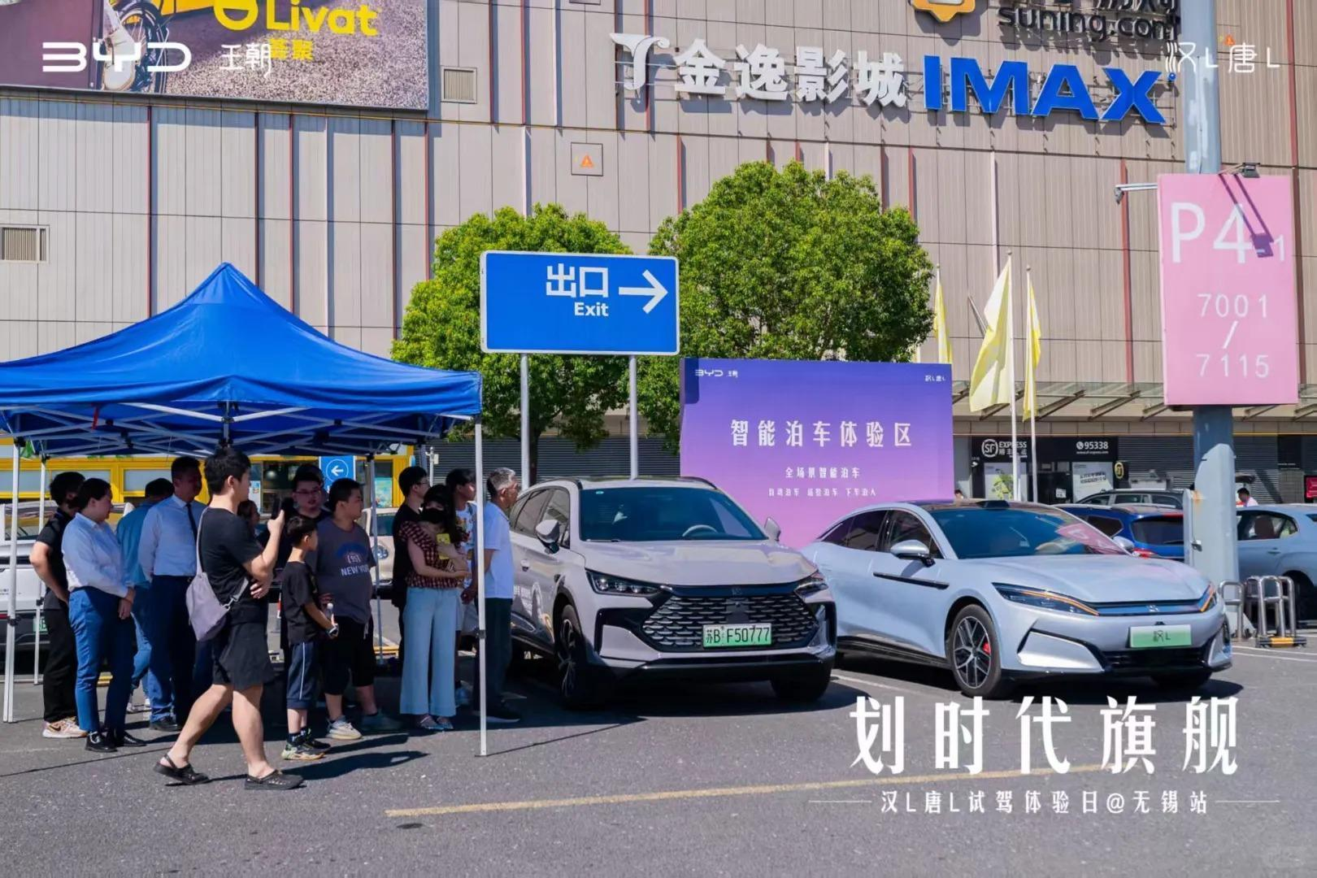
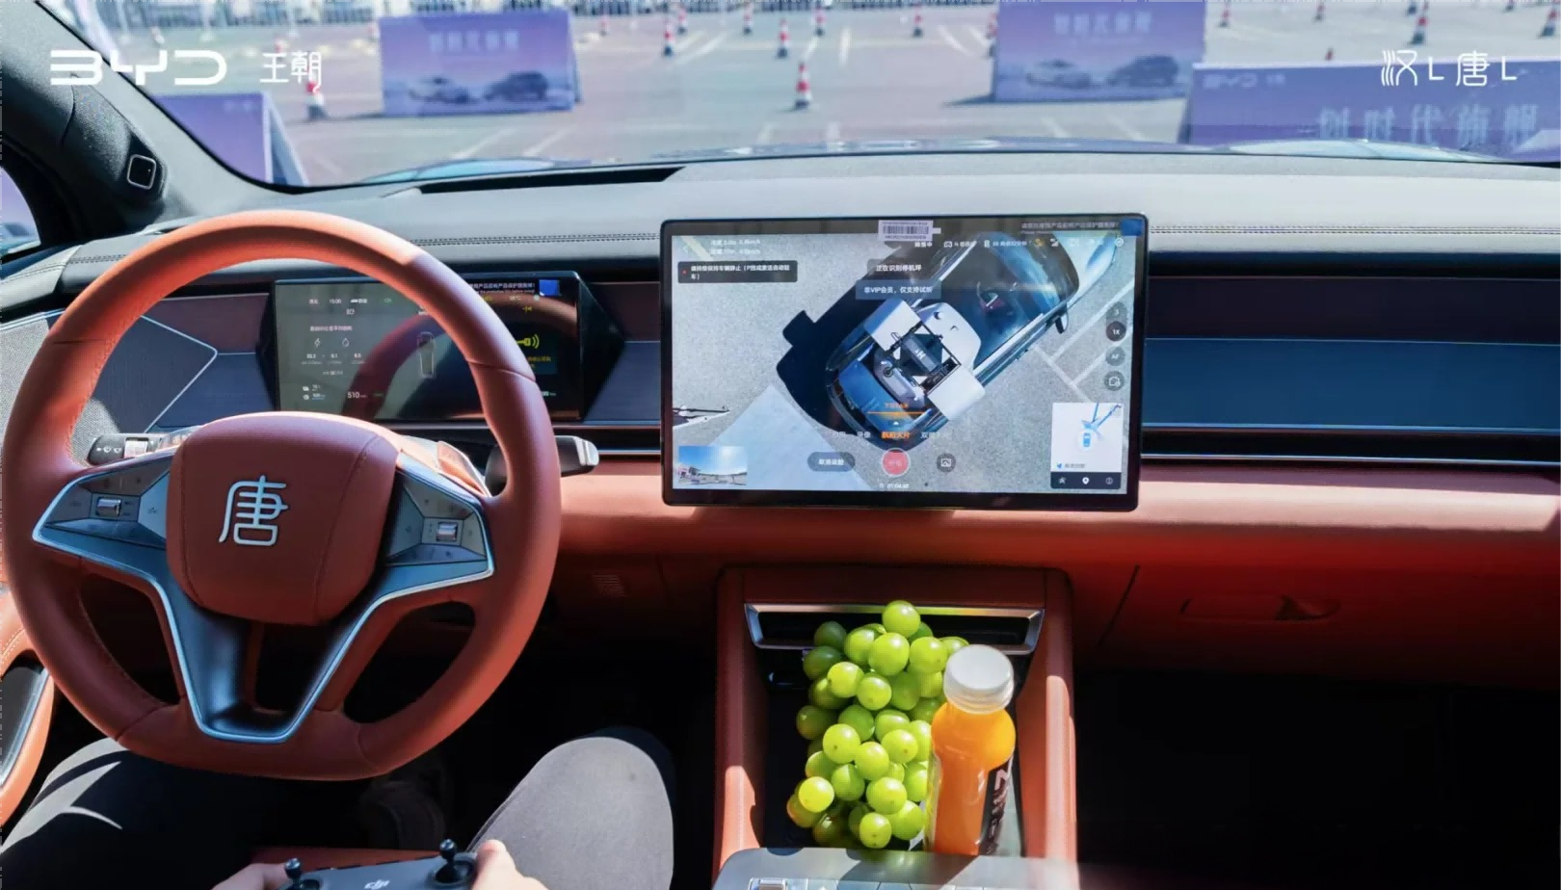
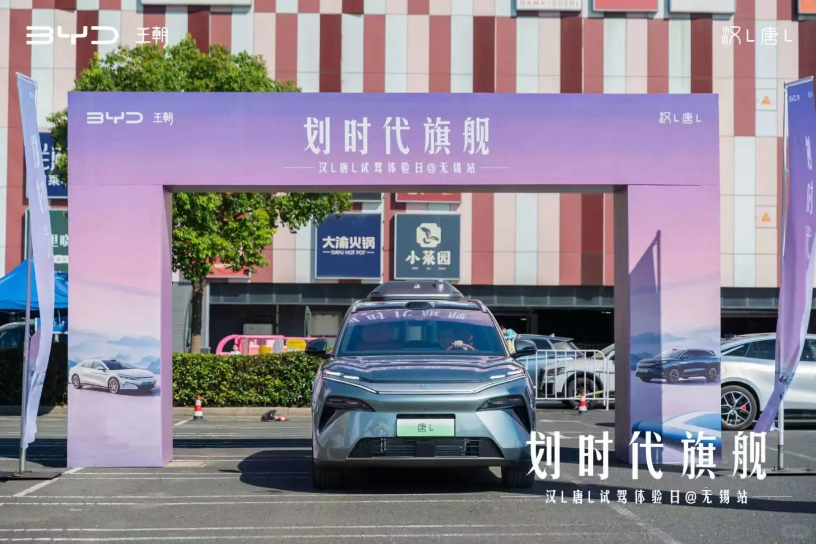
场地实景图
场地实景图
场地实景图
比亚迪划时代旗舰 试驾活动
比亚迪划时代旗舰 试驾活动
比亚迪划时代旗舰 试驾活动

